Slide 1

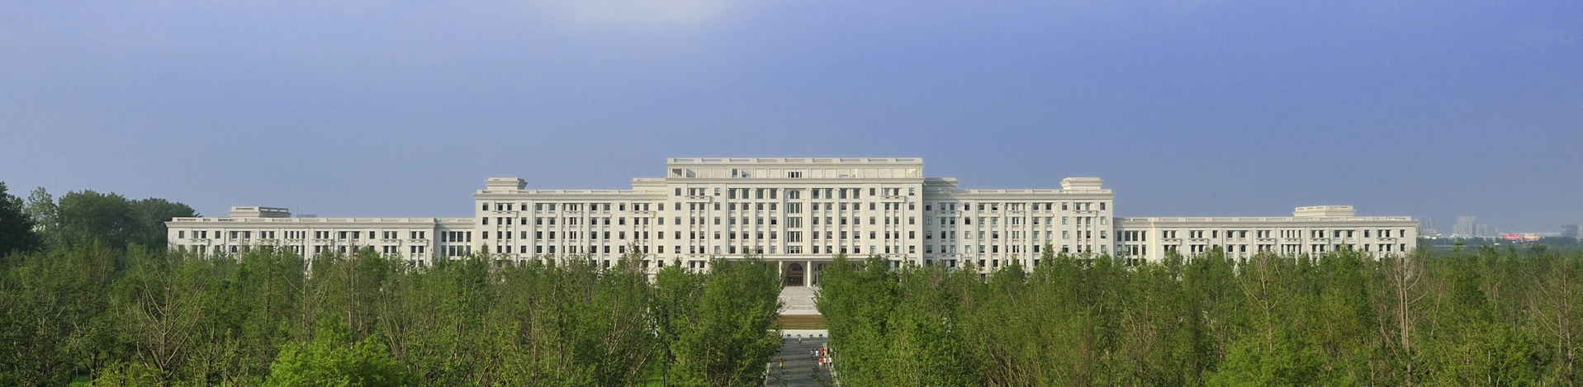
第五章 积分变换法(四)
主讲：杨春

Slide 2
本次课主要内容
一、常微分方程求解
二、积分方程求解
三、定解问题求解

Slide 3
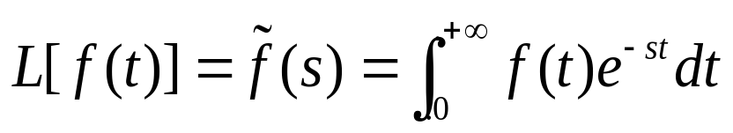
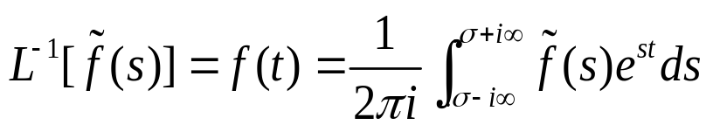
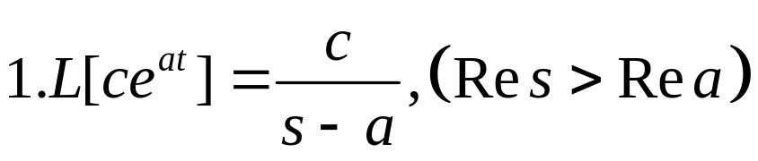
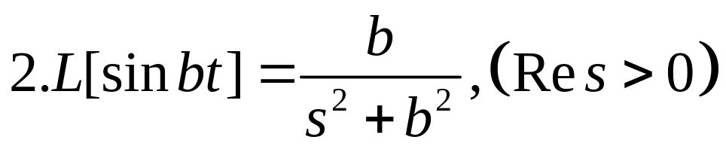
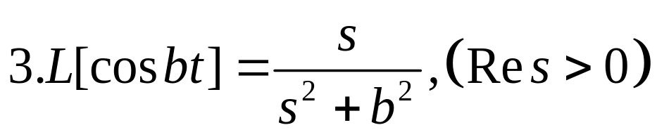
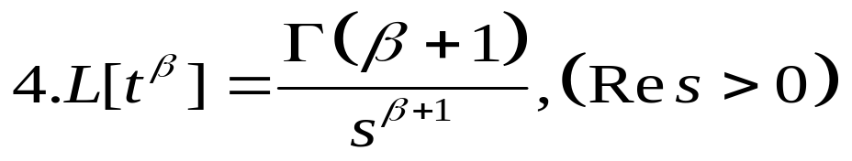
涉及半无界域上常微分方程、积分方程以及偏微分方程定解问题，可以尝试采用拉普拉斯变换求解！
拉普拉斯变换基础知识回顾
1、变换与逆变换定义
2、常用结果

Slide 4
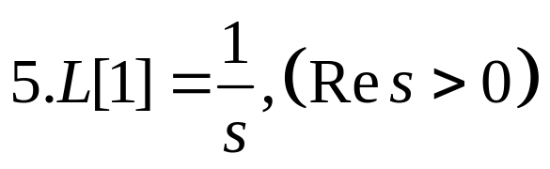
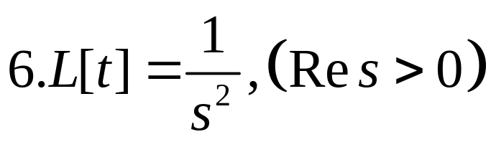
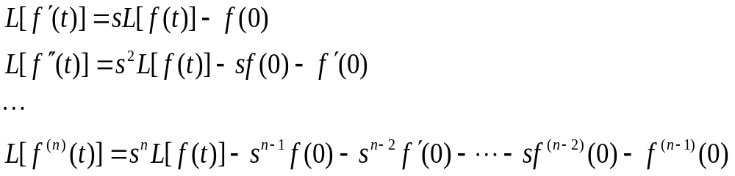
3、常用性质
(1). 线性性质
(2). 微分定理

Slide 5
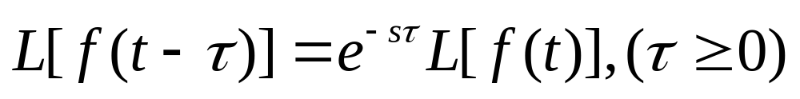
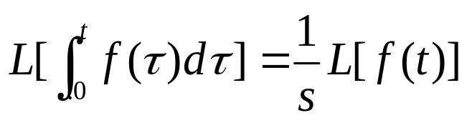
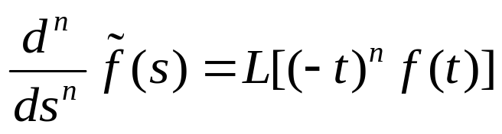
(3). 延迟定理
(4). 位移定理
(5). 积分定理
(6). 像函数微分定理

Slide 6
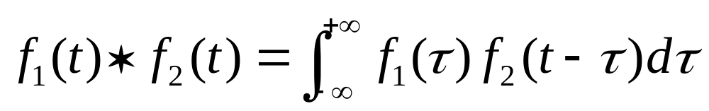
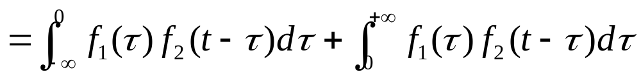
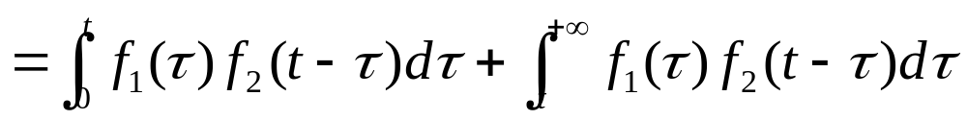
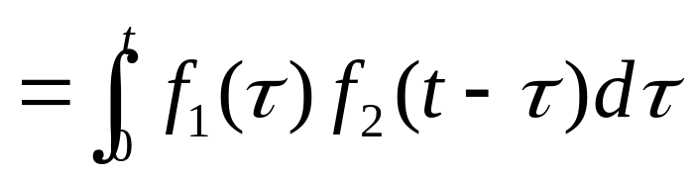
(7). 卷积定理
注：关于卷积的一个数说明：

Slide 7
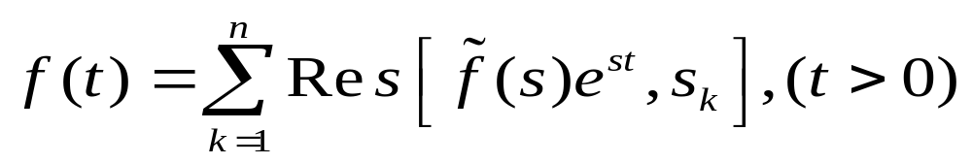
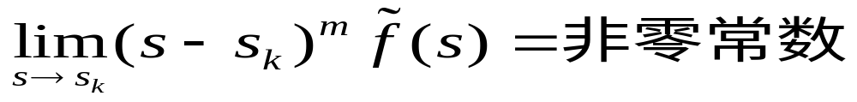
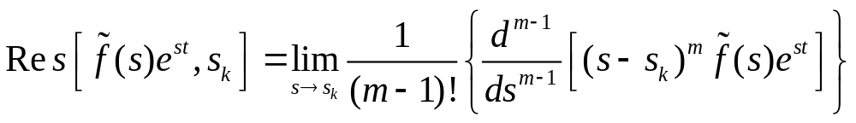
4. 展开定理
(1) 极点s_{k}的阶：若
则极点s_{k}的阶为m。
(2)，留数公式
若s_{k}为f(s)的m阶极点，则：

Slide 8
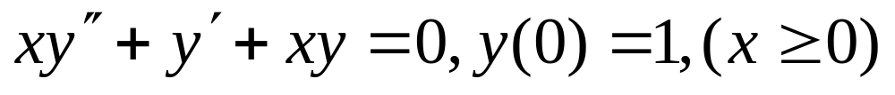
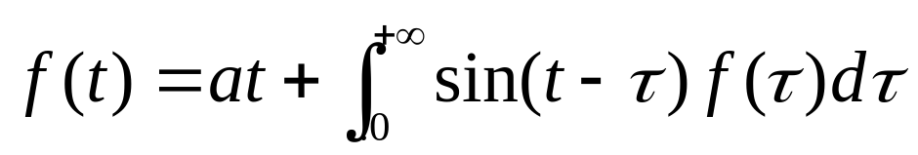
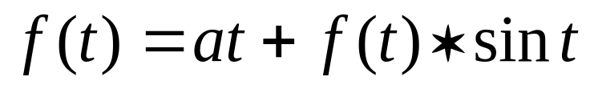
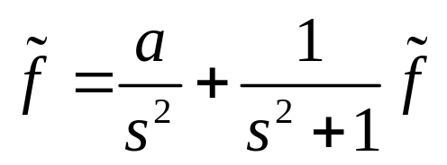
一、常微分方程求解
例题1 求解常微分方程：
(上次课已讲)
二、积分方程求解
例题2 求解积分方程：
解：由卷积定义，将方程写成：
两端作拉氏变换

Slide 9
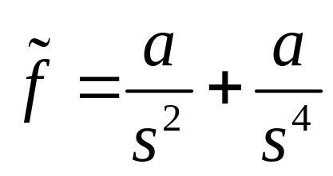
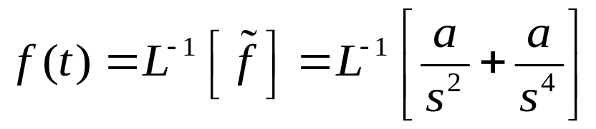
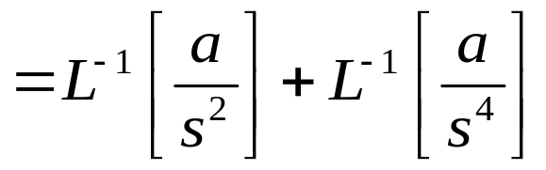
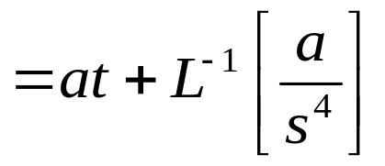
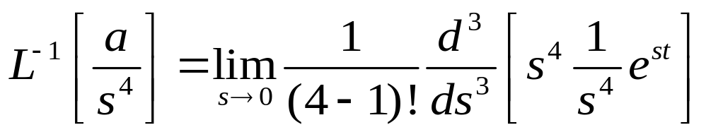
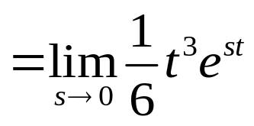
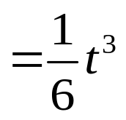
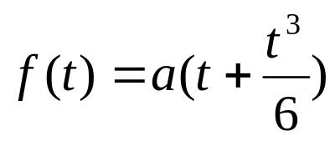
下面求原像函数：
由展开定理：
所以得到积分方程的解为：

Slide 10
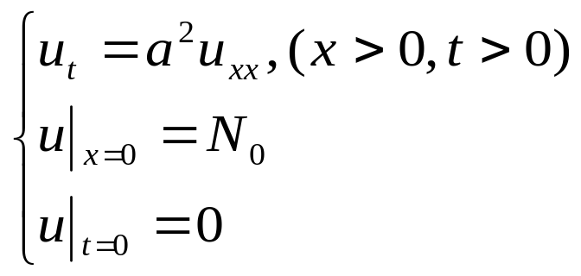
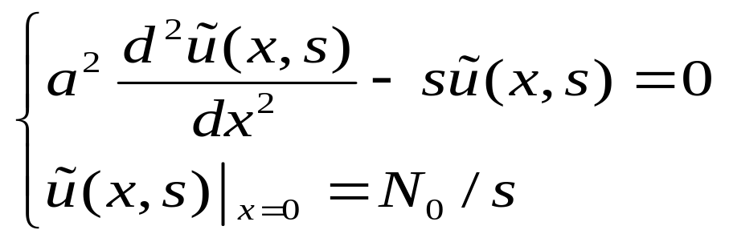
三、偏微分方程定解问题求解
首先指出：利用积分变换求解偏微分方程定解问题时，如果是初值问题，常采用针对空间变量的傅立叶变换求解，而如果是带有边界条件的定解问题，则常采用针对时间变量的拉氏变换求解。
例题3 求解硅片的恒定表面浓度扩散问题，在恒定表面浓度扩散中，包围硅片的气体中含有大量杂质原子，它们源源不断穿过硅片表面向硅片内部扩散。由于气体中杂质原子供应充分，硅片表面浓度得以保持某个常数 N₀ ，这里所求的是半无限空间x＞0中定解问题 .
解：由背景得到定解问题：
1、作变换：

Slide 11
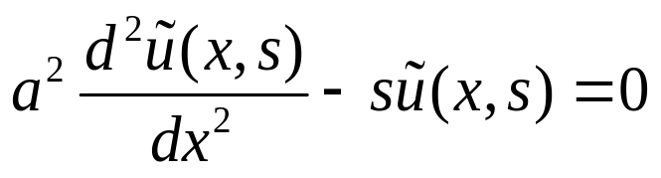
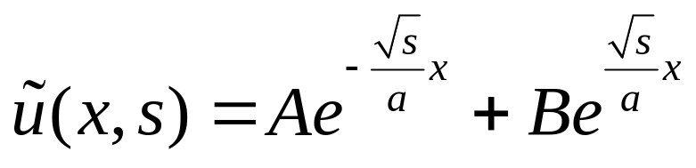
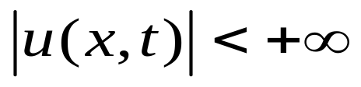
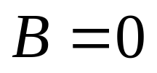
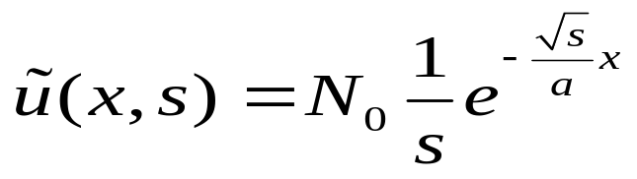
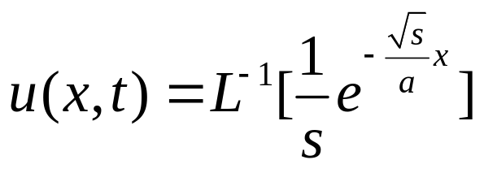
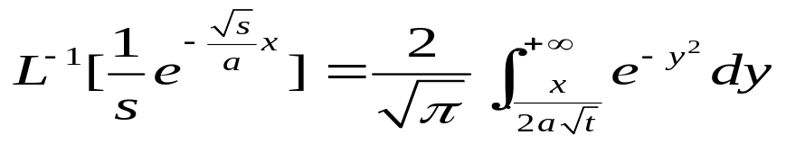
2、求解像函数
注意到函数的有界性：
再由边界条件，最终求得：
3、求原像函数
查表

Slide 12
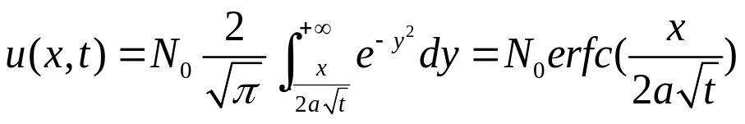
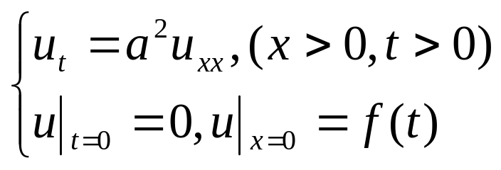
所以得到：
问题：有同学认为：在上面定解问题中，x与t的变化范围都是(0,+∞)，所以，求解时，对x与t均可以作拉氏变换，对吗？为什么？
答：不能！因为方程中含有u_{xx}，而在x=0处，只给出了u(0,t)的值，而没有给出u_{x}(0,t)的值，所以，不能作针对空间变量x的拉氏变换【条件不够】。
例题4 一条半无限长的杆，端点的温度变化为已知，杆的初始温度为零。求杆上的温度分布规律。
解：由背景得到定解问题：

Slide 13
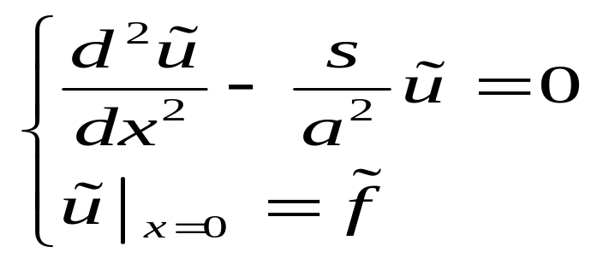
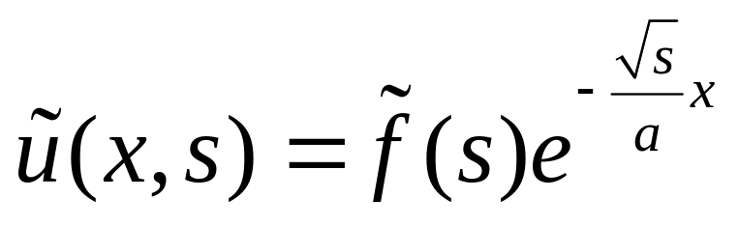
1、作变换
2、求像函数

Slide 14
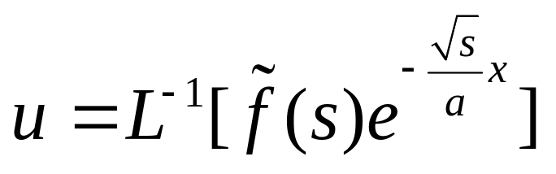
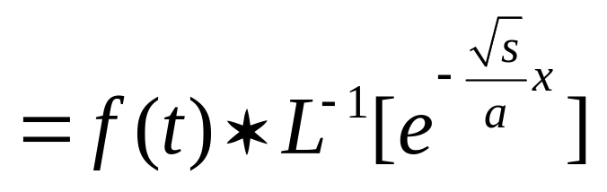
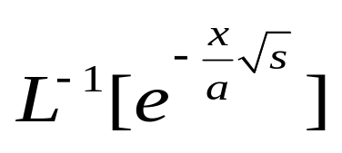
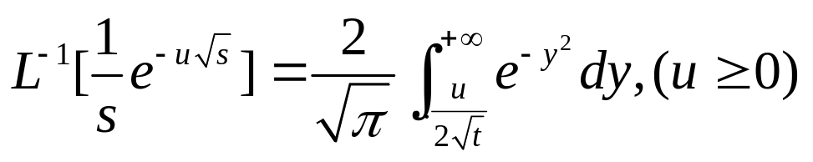
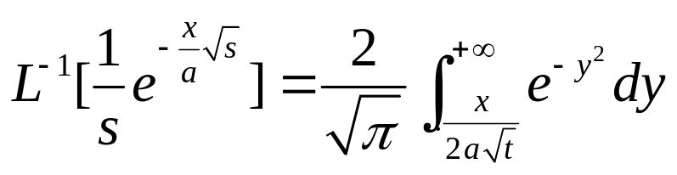
3、求原像函数
下面求：
由查表直接得：

Slide 15







令：
由于：
注意到：
所以：

Slide 16




所以：
所以原定解问题的解为：
例题5 求如下定解问题【半无界域上纯强迫振动】：

Slide 17


解：1、作变换
2、求解像函数

Slide 18




3、求原像函数
(1) 先求

Slide 19








(2) 再求：
由展开定理的意义：当 时， ；

Slide 20



所以，原定解问题的解为：
例题6 求定解问题：
注：可以理解为有阻尼振动问题。
解：1、针对时间变量作拉普拉斯变换：

Slide 21




2、求解像函数
3、求原像函数
由延迟定理：

Slide 22
课外练习：
P136-137习题5.4第1，2，3，4题

Slide 23
Thank You !

